Slide 1
Živjeti po krepostima
-krepost
-trajna volja i neprestano nastojanje činiti dobro
-nastaje dugotrajnim vršenjem dobrih djela
-plod kreposti:
dobro, časno, pošteno i lijepo djelo

Slide 2
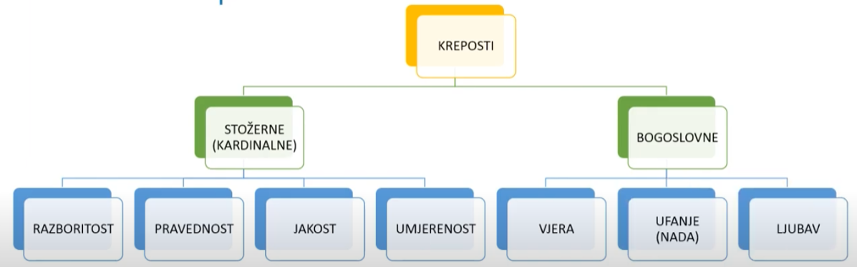
-pomaže da raspoznajemo i biramo što je dobro i to postižemo prikladnim sredstvima
-čvrsta volja da svakomu damo ono što mu pripada
-čvrstoća u životnim situacijama i ustrajnost u traženju dobra
-obuzdava naše tijelo i potiče nas na umjereno korištenje materijalnim dobrima
-krepost po kojoj vjerujemo u Boga, u sve što nam je Bog objavio i što nam Crkva predlaže vjerovati
- krepost po kojoj čeznemo za nebeskim kraljevstvom i vječnim životom, po njoj čovjek prima snagu u životnim teškoćama, volju za život i kršćanski optimizam
- krepost kojom Boga ljubimo iznad svega radi njega samoga, a svoga bližnjega kao samoga sebe iz ljubavi prema Bogu

Slide 3
-grijesi protiv kreposti
-nerazboritost
-nepravednost
-neumjerenost
-nevjera
-očaj, preuzetnost
-mržnja

